Slide 1
La ville
Découverte du monde – Anglais
⇨ Listen and number

Slide 2
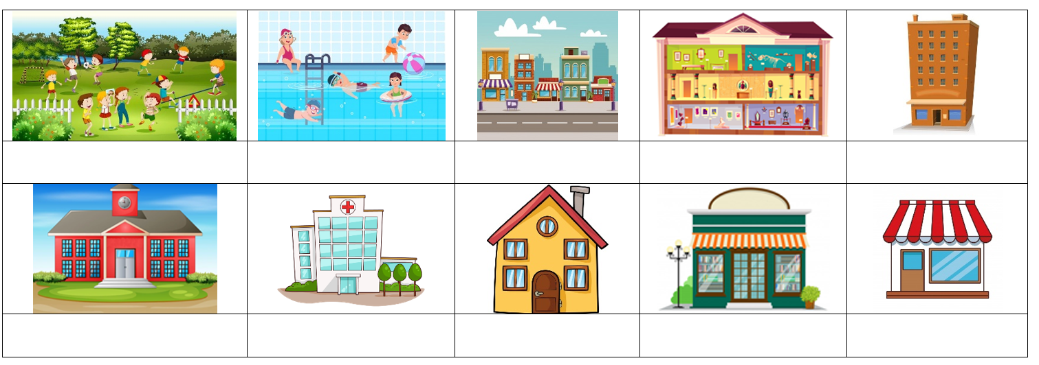
Listen and number the pictures.
1
2
3
4
5
6
7
8
9
10

Slide 3
Let’s correct.
3
5
10
1
7
4
9
2
8
6

